Slide 1
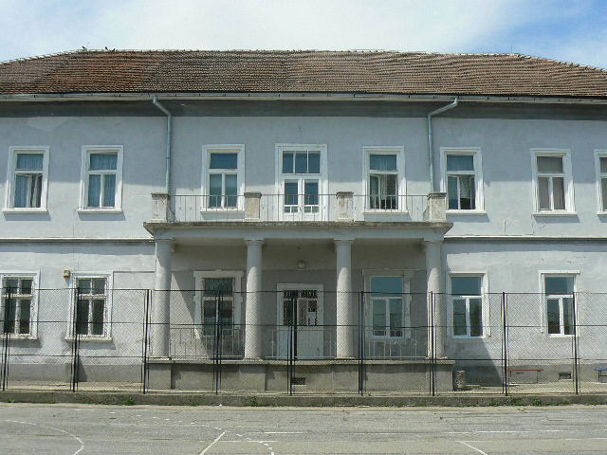
Școala Generală ”Grigore Silași” Beclean
Analiza activității pe sem II / an școlar 2010-2011

Slide 2
PROIECTARE, ORGANIZARE, EVALUARE A PROCESULUI DE ÎNVĂŢĂMÂNT
Optimizarea componenetelor structurale
S-au elaborarea rapoartelor de analiză a muncii pe semestre și au prezentate în CA și CP
S-au pregătit examenele naționale pentru clasa a VIII-a care s-au desfășurat în condițiile impuse de metodologie
S-au pregătit elevi pentru olimpiade si concursuri scolare, dar nu posed liste nominale si programe de pregătire ale acestor elevi
S-a respectat planul - cadru si programele scolare, astfel s-a evitat situația în care în unele orare nu erau trecute ore din disciplina limba engleză . Pe fiecare catalog au fost atașate planuri cadru detaliate cu numărul minim și maxim de ore, schema orară și denumirea opționalului predat la clasă.
Curriculum
S-a întocmit proiectul de încadrare 2011-2012, fiecare titular este încadrat conform pregătirii și specializării
S-a probat în Consiliul profesoral proiectul planului de scolarizare pe 2011-2012
S-a aprobat în Consiliul profesoral oferta educațională și a fost popularizată prin afișarea ei pe site-ul școlii
S-au facut acțiuni de informare a elevilor si părinților privind modalitatea de susținere a Evaluării Naționale clasa a VIII-a;
S-a întocmit baza de date pentru clasele a VIII-a;
Au fost făcute ședințe cu părinții, iar procesele verbale au fost notate în registrul unic de procese verbale;
Au fost verificate cataloagele claselor a VIII-a, mediile acestora și s-au eliberat foi matricole;
Au fost verificate și corectate toate cataloagele, numărul de greșeli a scazut față de semestrul I, demonstrând creșterea gradului de responsabilitate al profesorilor și diriginților
Au fost completate și întocmite dosarelor personale ale elevilor

Slide 3
Managementul calității
Au fost implicarea un număr mare de elevi într-o gamă largă de concursuri (sportive, pe discipline, interdiscipline)
Părinții si elevii au vizualizat notele, absențele, diverse materiale educaționale postate pe http://www.scoalagrigoresilasi.ro și în catalogul online
Au fost pregătite cabinetele, laboratoarele și biblioteca pentru desfăsurarea activităților educative
Au fost procurate si distribuite materiale care vizează evaluarea rezultatelor scolare
Au fost reparate/verificate/înlocuite instalațiilor electrice, sanitare, termice

Slide 4
Evaluare Națională 2011
Elevi înscriși la început de an | Absolvenți iunie | Înscriși la EN | Prezenți | Promovați (care au obținut media 5)
89 | 79 | 79 | 78 | 62 (79,48%)
Înscriși la EN | Sub 5 | 5-6 | 6-7 | 7-8 | 8-9 | 9-10
79
Română | 11 | 13 | 15 | 20 | 14 | 6
Matematică | 28 | 37 | 4 | 5 | 2 | 2
Maternă | 0 | 2 | 3 | 5 | 12 | 3

Slide 5
Admitere 2011
Repartizați în prima etapă – 78 (50 elevi la licee f bune 64,10%) + 16 (20,51%) la alte licee
Repartizați în ultima etapă – 8
Elevi care au plecat în străinătate -2
Număr elevi |  | Liceul | Județul | Specializarea | Obs.
33 | 11 | C.N. Petru Rareș Beclean | BN | Filologie
 | 3 |  |  | Economic
 | 4 |  |  | Științe sociale
 | 6 |  |  | Matematică - informatică
 | 9 |  |  | Științe ale naturii
5 | 4 | C.N. Andrei Mureșanu Bistrița | BN | Științe ale naturii
 | 1 |  |  | Filologie
1 | 1 | Liceul Teoretic Bathory Istvan Cluj-Napoca | CJ | Științe ale naturii
2 | 2 | Liceul Teoretic Petru Maior Gherla | CJ | Științe ale naturii
9 | 9 | Licee Vocaționale
12 | 10 | Grup Școlar Henri Coandă Beclean | BN | Economic
 | 2 |  |  | Mecanica
17 | 7 | Grup Școlar Agricol Beclean | BN | Protecția mediului
 | 6 |  |  | Economic
 | 2+2 |  |  | Mecanică / Agricultură

Slide 6
Promovabilitate
Clasa | Nr. elevi înscriși | Nr. elevi rămași | Nr. elevi promovați | Nr. elevi corigenți | Situația neîncheiată | Promovabilitate sem II | Promovabilitate sem II dupa corigențe | Promovabilitate an școlar
I A | 26 | 26 | 25 | - | 1 | 96.15% | 96.15% | 96.15%
I B | 25 | 26 | 26 | - | - | 100% | 100% | 100%
I C | 7 | 7 | 7 | - | - | 100% | 100% | 100%
II A | 21 | 22 | 22 | - | - | 100% | 100% | 100%
II B | 24 | 24 | 24 | - | - | 100% | 100% | 100%
II C | 8 | 8 | 8 | - | - | 100% | 100% | 100%
III A | 21 | 20 | 20 | - | - | 100% | 100% | 100%
III B | 13 | 12 | 12 | - | - | 100% | 100% | 100%
III C | 10 | 10 | 10 | - | - | 100% | 100% | 100%
IV A | 14 | 16 | 14 | 1 | 1 | 87.5% | 87.5% | 87.5%
IV B | 22 | 22 | 22 | - | - | 100% | 100% | 100%
IV C | 11 | 11 | 11 | - | - | 100% | 100% | 100%
I-IV CR | 13 | 15 | 14 | 1 | - | 93,33% | 93,33% | 93,33%
I-IV CM | 8 | 6 | 6 | - | - | 100% | 100% | 100%
I-IV VV | 9 | 9 | 9 | - | - | 100% | 100% | 100%
I-IV Figa | 27 | 24 | 19 | 5 | - | 79.16% | 79.16% | 79.16%
 | 259 | 258 | 249 | 7 | 2 | 96,51% | 96.51% | 96.51%

Slide 7
Clasa | Nr. elevi înscriși | Nr. elevi rămași | Nr. elevi promovați | Nr. elevi corigenți | Situația neîncheiată | Promovabilitate sem II | Prov dupa corigente | Promovabilitate an sc
VA | 24 | 20 | 19 | 1 |  | 95% | 100% | 97.5
VB | 30 | 29 | 29 | - | - | 100% | 100% | 100%
VC | 17 | 17 | 17 | - | - | 100% | 100% | 100%
VIA | 20 | 19 | 15 | - | 4 | 73,68% | 84.21% | 78.94%
VIB | 24 | 24 | 22 | 2 | - | 91.66 | 100% | 95.83%
VIC | 21 | 22 | 18 | 1 | 3 | 81.18% | 81.18% | 81.18%
VID | 19 | 19 | 19 | - | - | 100% | 100% | 100%
VIIA | 22 | 22 | 19 | 3 | - | 86.36% | 95.45% | 90.90%
VIIB | 19 | 19 | 17 | 2 | - | 89.47% | 89.47% | 89.47%
VIIC | 11 | 11 | 11 | - | - | 100% | 100% | 100%
VIIIA | 27 | 27 | 22 | 4 | 1 | 81.48% | 100% | 90.74%
VIIIB | 11 | 12 | 8 | 1 | 3 | 66.66% | 75% | 70.83%
VIIIC | 26 | 26 | 24 | 2 | - | 92,3% | 100% | 96.15%
VIIID | 25 | 25 | 25 | - | - | 100% | 100% | 100%
 | 296 | 292 | 265 | 16 | 11 | 90.75% | 96.23% | 96.23%

Slide 8
Repartiția elevilor promovați V-VIII pe tranșe de medii
Clasa | 5-6,99 | 7-8,99 | 9-9,99 | 10
V | 1 | 43 | 18 | 4
VI | 7 | 40 | 32 | -
VII | 4 | 34 | 11 | -
VIII | 8 | 47 | 32
TOTAL | 20 | 164 | 93 | 4
Promovabilitate an scolar 2009-2010 – 95.4%
Total I-IV 255, promovati 252 promovabilitate 98.82%
Total V-VIII 312, promovati 291 promovabilitate 91.98%
Promovabilitate an scolar 2010-2011 – 96.36%
Total I-IV 258, promovați 249, promovabilitate 96.51%
Total V-VIII 292,promovați 281, promovabilitate 96.23 %

Slide 9
Diferența: Total 4678, Motivate-2361, Nemotivate-2316
Absențe

Slide 10
RESURSE UMANE
Au fost completate colectivele de elevi cu elevii transferaţi
Au Antrenarea comitetelor de părinţi în organizarea unor activităţi educative, de îmbogăţire a bazei didactico-materiale.
Permanent a fost reactualizat site-ul instituţiei.
Au fost evaluat corect fiecare salariat, conform prevederilor legale;
Au fost acordate calificative, conform metodologiei.
Au fost întocmite documentele necesare pensionării, anunţarea pentru concurs a posturilor vacante, stabilirea salariaţilor cărora le va fi restructurată activitatea (parțial)

Slide 11
RESURSE UMANE
1. ELEVI
 | I | II | III | IV | V | VI | VII | VIII | Total
Număr elevi la 15.09.2010 | 58 | 53 | 44 | 47 | 71 | 84 | 52 | 89 | 498
Veniți | - | - | - | - | - | - | - | 1 | 1
Plecați | - | - | 2 | - | 3 | 3 | - | - | 8
Număr elevi rămași la sf. de sem. I | 58 | 53 | 42 | 47 | 68 | 81 | 52 | 90 | 491
Veniți | 1 | 1 | - | 2 |  | 3 |  | 1 | 8
Plecați |  |  |  |  | 2 |  |  | 1 | 3
Număr elevi rămași la sf. de sem. II | 59 | 54 | 42 | 49 | 66 | 84 | 52 | 90 | 496
Număr elevi rămași la sf. de an școlar 2010-2011 | 59 | 54 | 42 | 48 | 66 | 84 | 50 | 88 | 491 (5 exm)

Slide 12
2. PERSONAL
Tip personal | Personal didactic |  |  | Didactic auxiliar | Pesonal nedidactic
 | Profesori | Educatoare | Invățătoare
 | 32 | 6 | 16 | 5 | 13
Total categ. | 54 |  |  | 5 | 13
Total general | 72

Slide 13
RESURSE FINANCIARE ŞI MATERIALE
Au fost gestionarea fondurilor alocate: plata salariilor; alte drepturi bănesti pentru salariaţi si elevi;
S-a facut plata serviciilor energie, apă telefon, canalizare etc.
Au fost procurarete fonduri necesare întreţinerii curente. Au fost închiriate în acest scop, diferite spaţii respectându-se strict prevederile legale.
Nu au fost antrenate suficient comitetele de părinţi la nivelul tuturor claselor pentru a participa (doar cei 2%), fără caracter obligatoriu, la finanţarea unor iniţiative care vizează îmbunătăţirea bazei didactico-materiale. Vor fi sensibilizaţi în acest sens în vederea achiziționării unor camere video de supraveghere.

Slide 14
RESURSE FINANCIARE ŞI MATERIALE
1. RESURSE FINANCIARE (1 sept.2010-31 aug.2011)
Cheltuieli de personal | Cheltuieli materiale 168.694 lei |  |  |  |  |  |  | Investiții | Venituri proprii
1.614.061 | 455 | 2.142 | 127.469 | 16.681 | 5.589 | 4.923 | 11.435 | 78.623 | 16.942
Salarii | Furnituri birou | Materiale curățenie | Încălzire Energie electrică | Apă Salubrizare | Telefon, fax, internet | Abon. ProSoft LexExpert Forța 0 | Reparații Zugrăveli Igienizări | Reabilitare sistem încălzire centrală corp D | -Cataloage -Vizite medicale -Catalog online -Tonnere -Transport deșeuri medicale
Total buget: 1.827.320 lei

Slide 15
2. RESURSE MATERIALE - săli
Număr săli de clasă – 25 – 2 ocupate de grădinița - 2 libere
Laboratoare - 4
- fizică 1
- chimie 1
- biologie – nou 1 33
- informatică – modernizat 1
Cabinete - 4
- matematică – modernizat 1
- arte plastice - nou1
- consiliere 1
- logopedie1
Sala sport 1, birou profesori 1
CDI 1
Directiune 1
Contabilitate 1
Secretariat 1
Administrator 1
Sindicat 1
Lapte corn 1 Administrativ - 19
Centrala 1
Sala profesorală 1
Arhiva 1
Magazii materiale 9
Sala festivă 1

Slide 16
2. RESURSE MATERIALE - dotări
Calculatoare – 50 buc. (Informatică 24, Cdi 6, laboratoare 4, secretariat-direcțiune 5, sala profesorală 1, psiholog 1, logoped 1, contabilitate 2, cabinet metodic 1, învățătoare 5)
- legate la internet – 45
- acces elevi – 28
- acces profesori - 13
Imprimante - 6
Copiatoare - 3
Ecrane proiecție - 2
Video proiectoare – 2

Slide 17
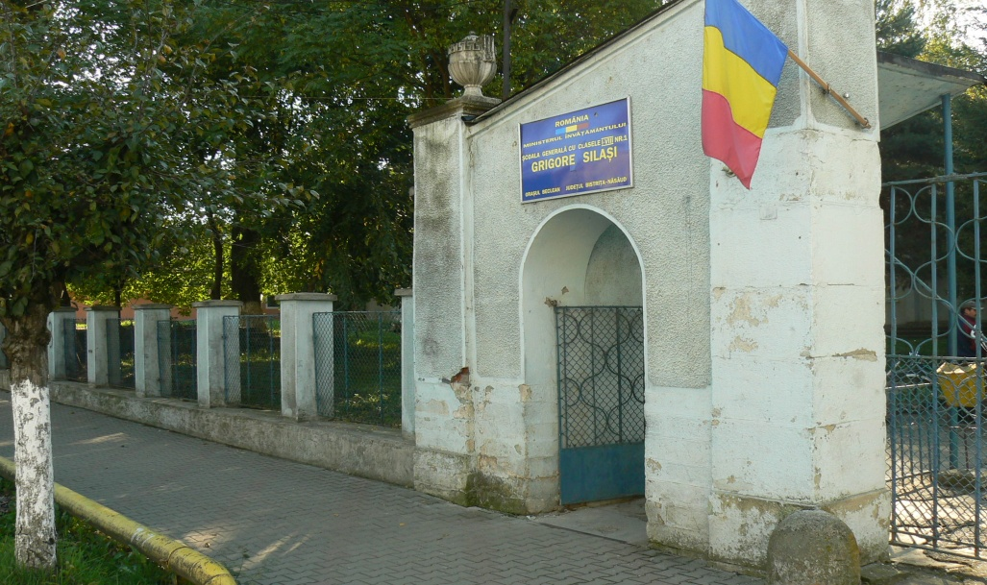
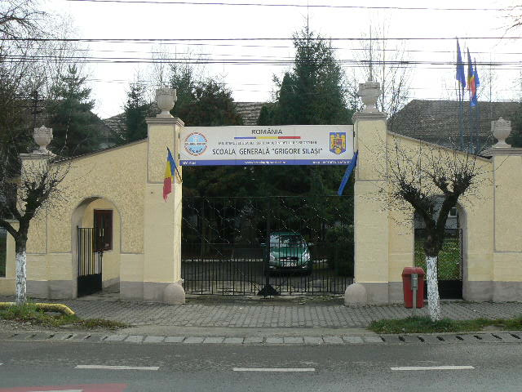
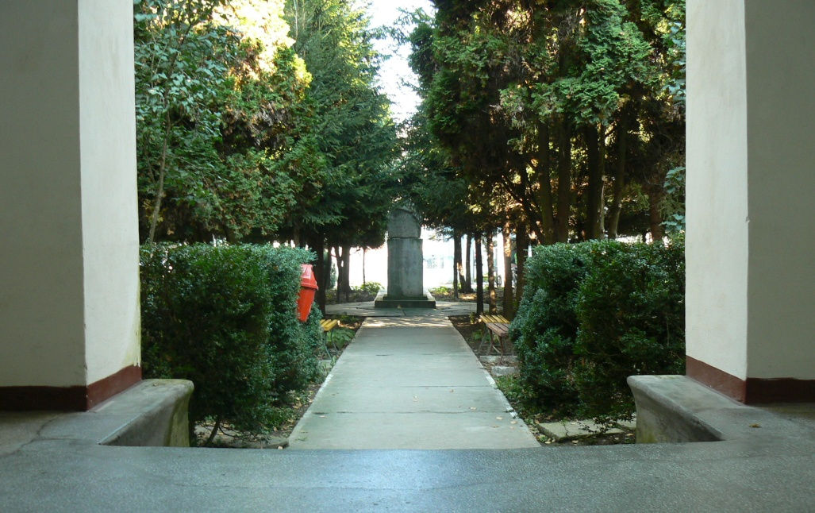
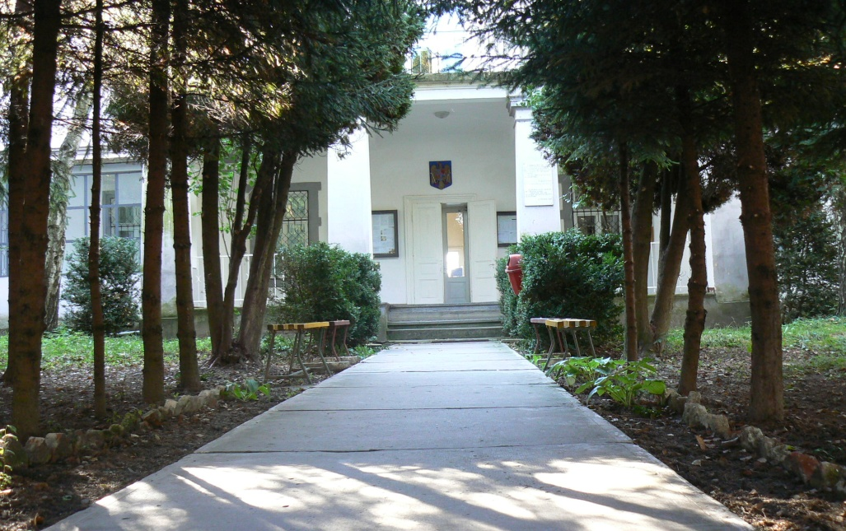
2. RESURSE MATERIALE – realizări 2010-2011
Gardul scolii (667 ron)
Toaletizare parc intrare

Slide 18
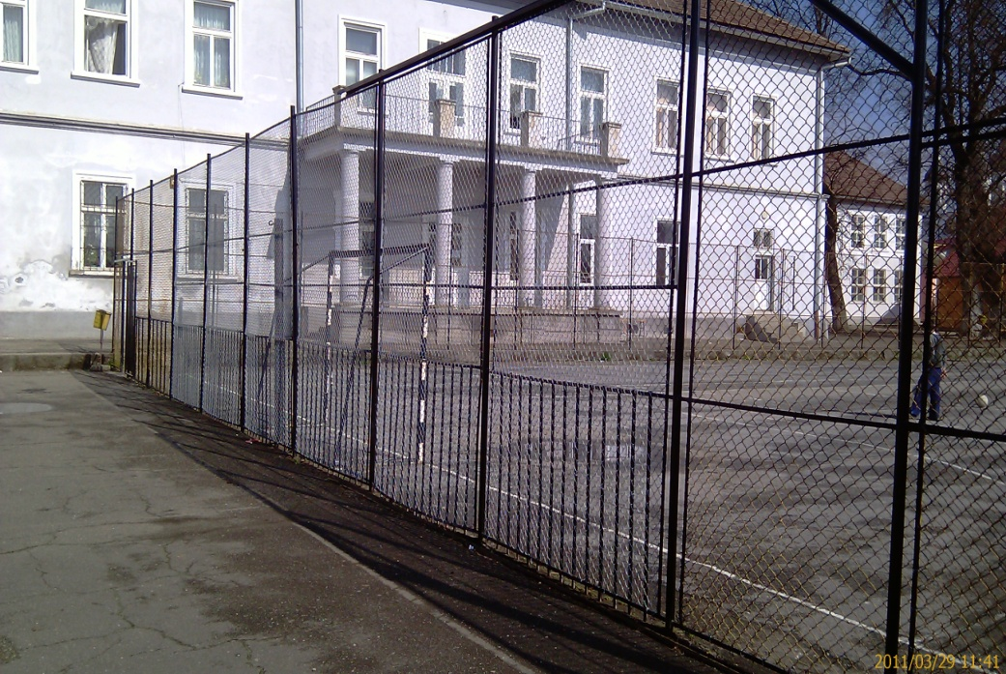
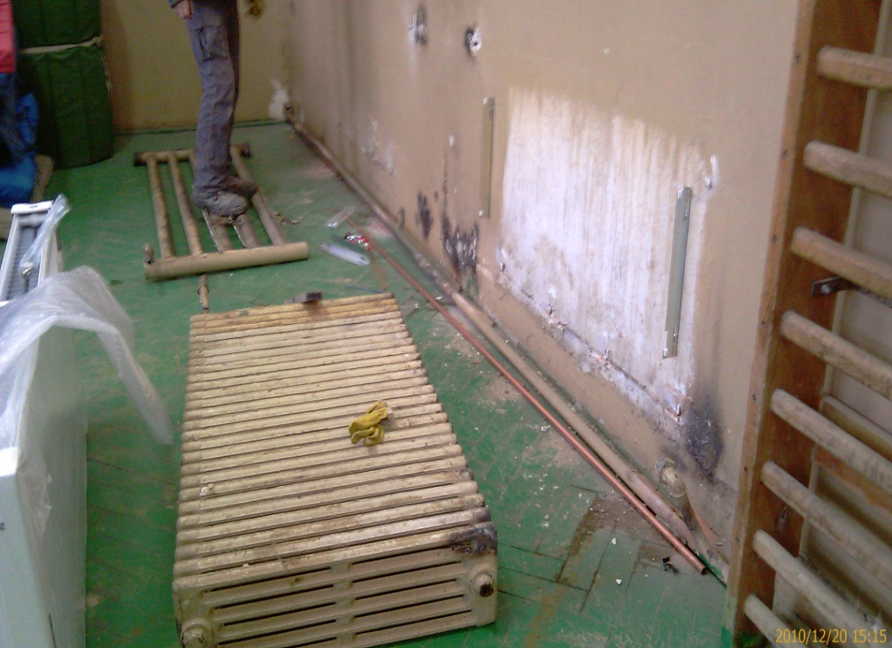
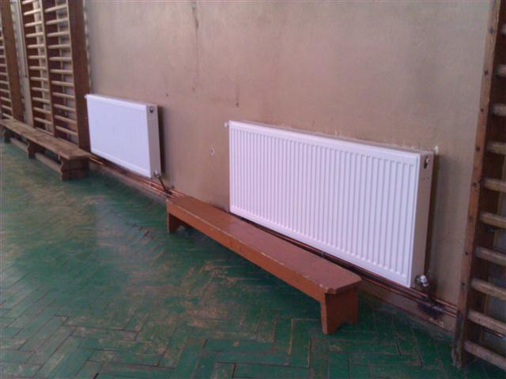
Inlocuire plasa gard teren sport (731 ron)
Reabilitare sistem incalzire corp D

Slide 19
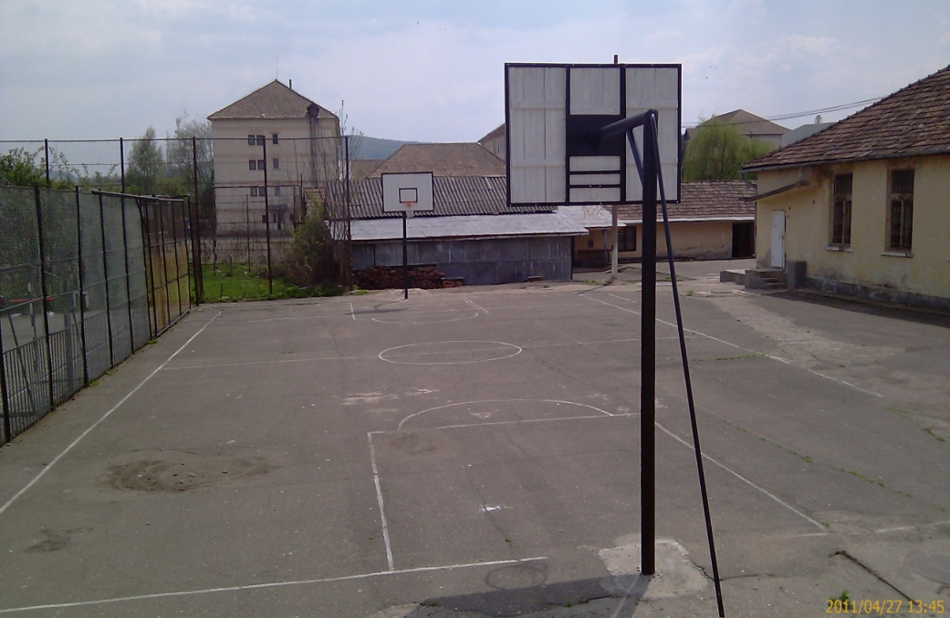
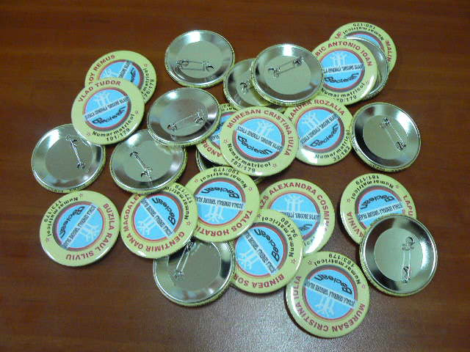
Catalog virtual (450 ron/an)
Teren baschet (260 ron)
Introducere ecusoane
Site-ul școlii (292 ron/an)

Slide 20
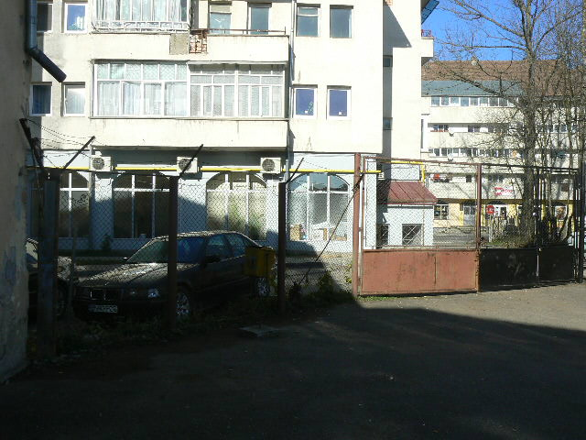
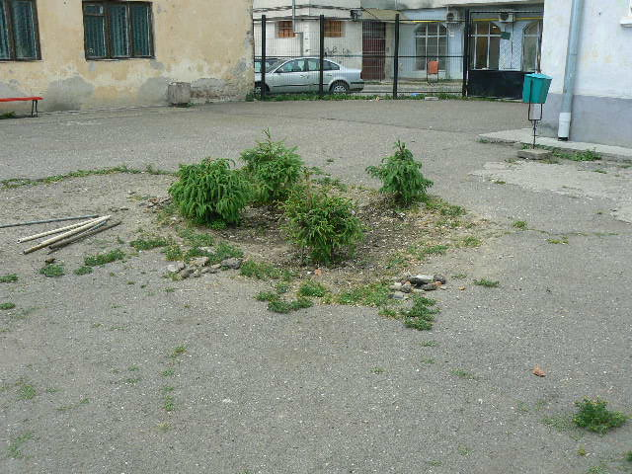
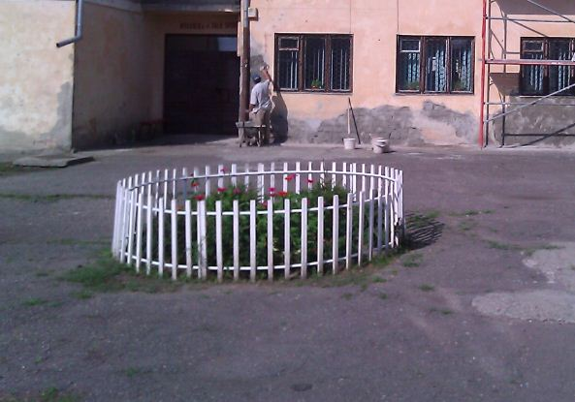
Inlocuire gard intrare BRD (834 ron)
Realizare rondouri flori

Slide 21
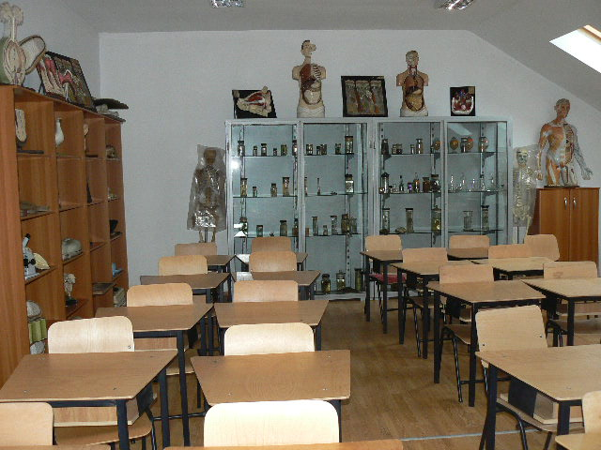
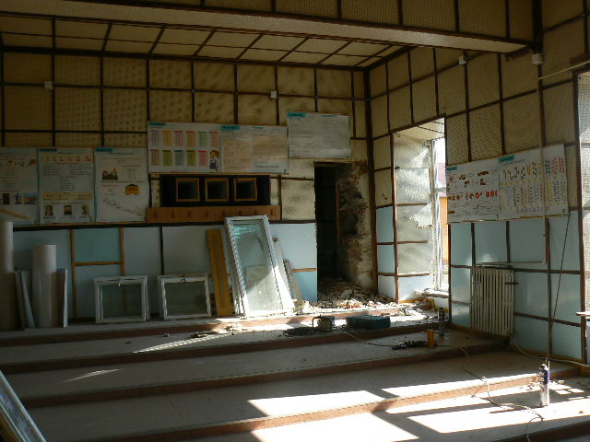
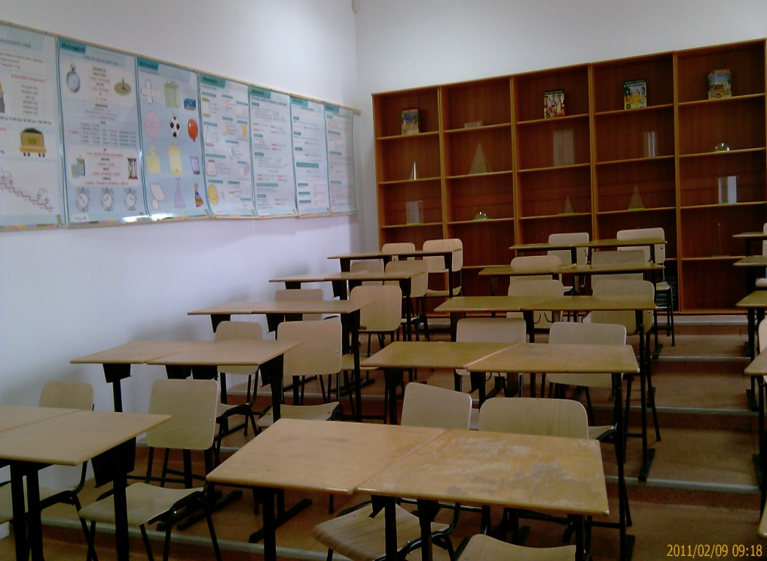
Realizare cabinet biologie
Modernizare cabinet matematică sponsorizare (125 ron)

Slide 22
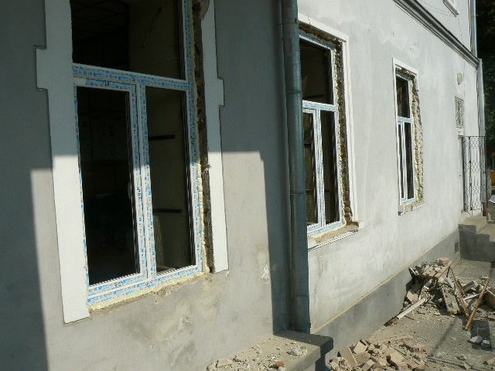
Inlocuire geam direcțiune

Slide 23
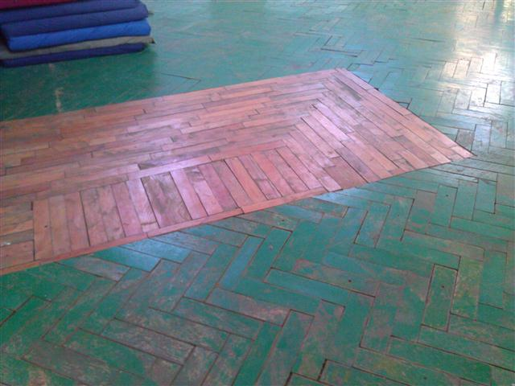
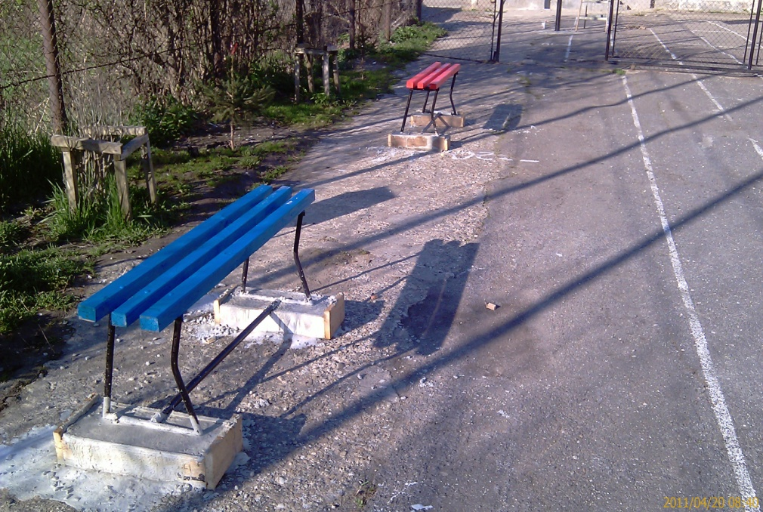
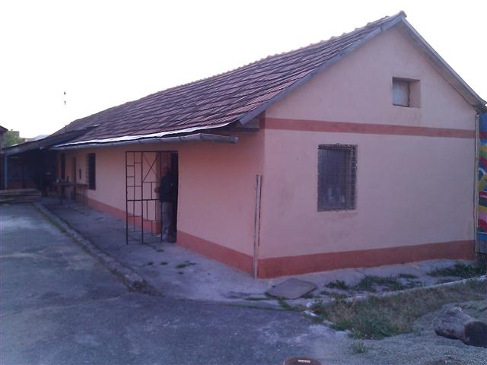
Reparare parchet sala de sport
Realizare bancute in curtea scolii (280 ron)
Reabilitare ateliere (150 ron)

Slide 24
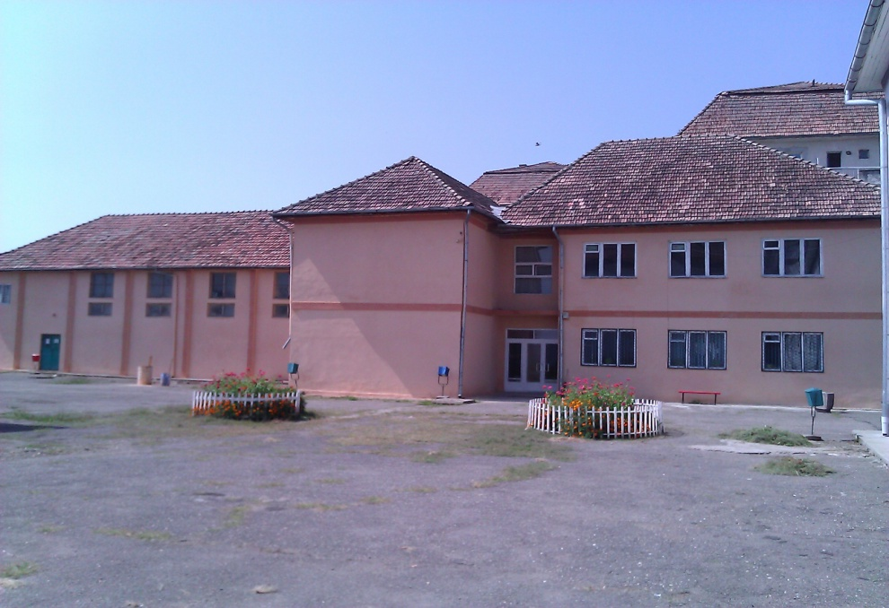
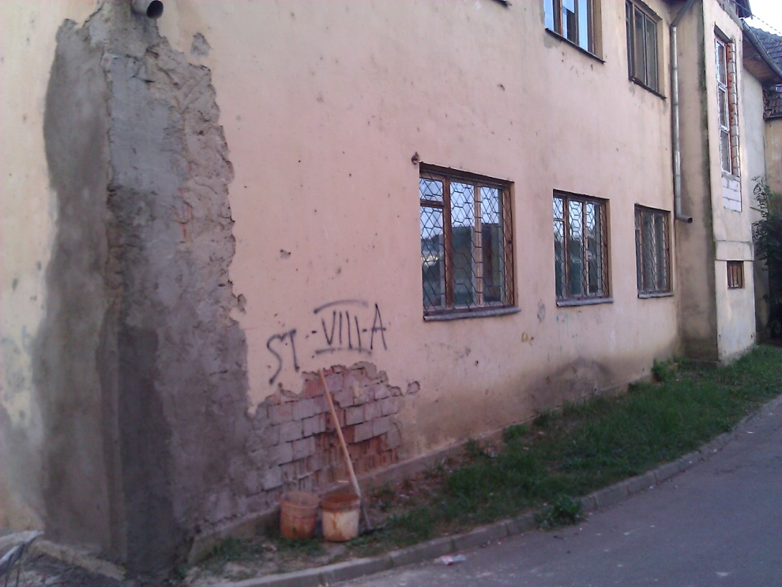
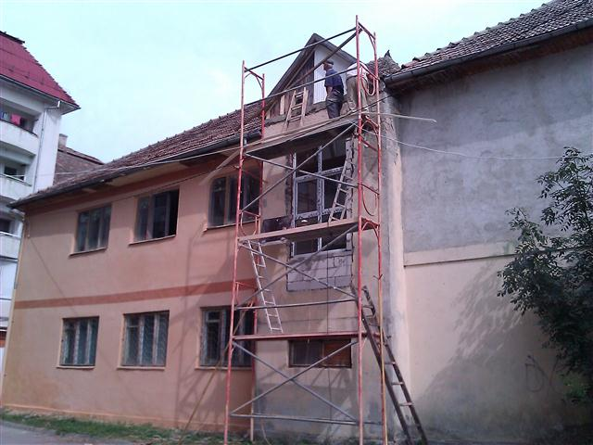
Reabilitare fatada cladire corp D (1700 ron)

Slide 25
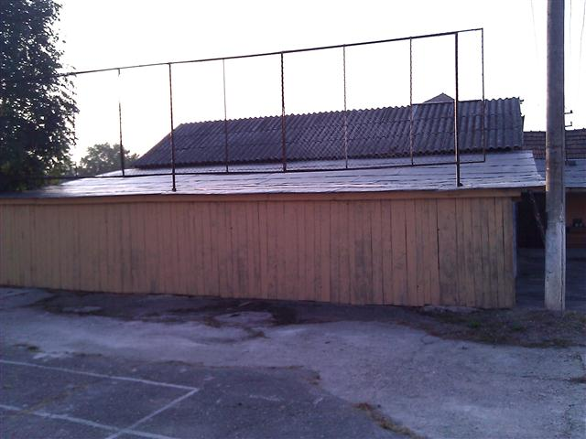
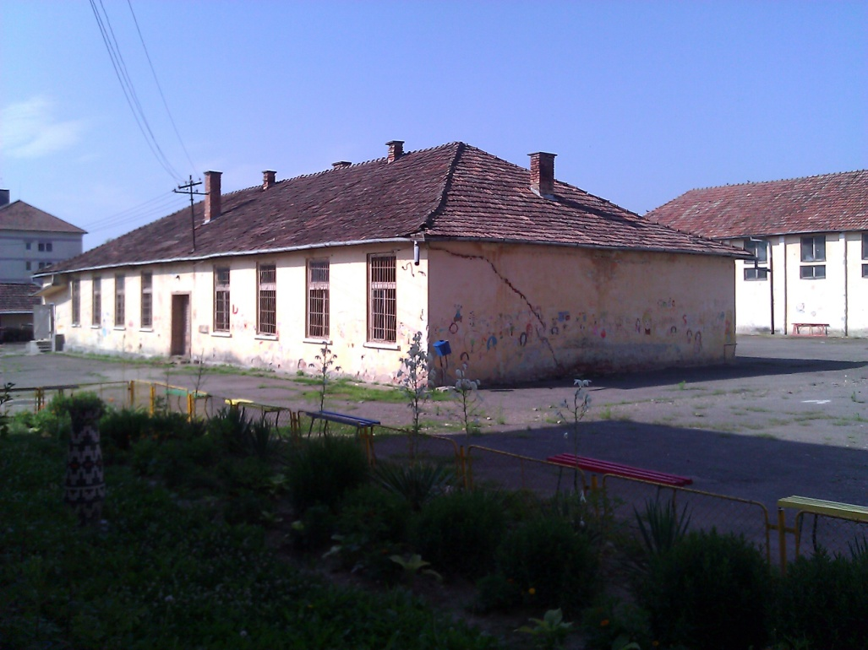
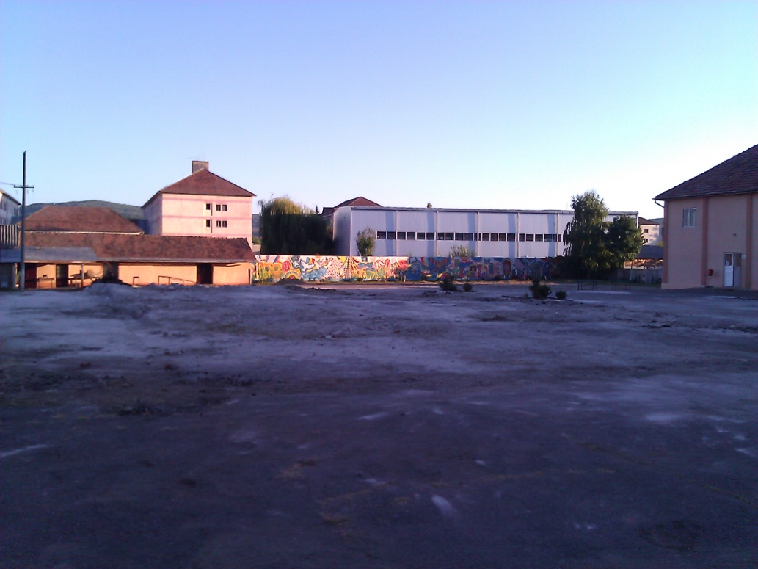
Construire magazie materiale (300 ron)
Demolare cladire laboratoare

Slide 26
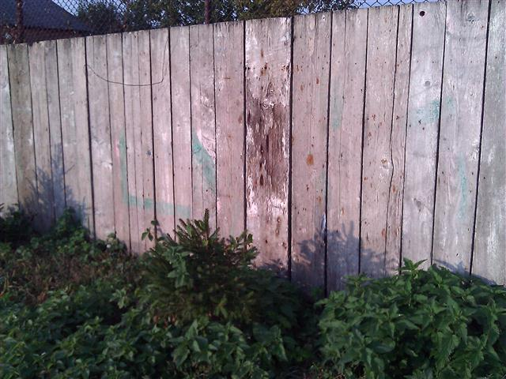
Vopsire gard (294 ron)
Total cheltuieli: 6.083 ron

Slide 27
COORDONAREA ŞI CONSILIEREA MANAGERIALĂ
Asigurarea circulației informației
În cancelarie, secretariat, bibliotecă, în cabinetul de consiliere scolară au fost realizate centre de informare rapidă, eficientă, cu noutăți specifice activității.
Toate cadrele didactice si elevii au avut permanent acces la documente, materiale de strictă necesitate: Legea Educației Naționale, Statutul personalului didactic, Planul-cadru, programe scolare, descriptori de performanță, presa de specialitate, Regulamentul de ordine interioară, Regulamentul de organizare si funcționare a unităților din învățământul preuniversitar, planurile manageriale, literatura de specialitate si metodică etc.
Optimizarea activității manageriale
Au fost stabilite unele persoane care pot efectua îndrumarea si controlul, prin delegarea de autoritate
Îndrumare și control în procesul de învățare
Au fost verificate planificările, proiectele didactice, materialele didactice pe semestrul II
Au fost monitorizate și evaluate rezultatele olimpiadelor scolare, concursurilor sportive si artistice
Îndrumare și control în compartimente
A fost asigurat circuitul normal al informaţiilor si documentelor în relaţia cu ISJ, Consiliul Local, Direcţia de Finanţe Publice, Banci, alte instituţii sau persoane juridice.
Realizarea climatului socio-afectiv optim
A fost optimizat comportamentul cadrelor didactice, elevilor, întregului personal al şcolii.
A fost optimizată relaţia profesor-elev, profesor-părinte, şcoală-comunitate

Slide 28
Anexe:
Raportul de activitate al Comisiei metodice ”Limbă și comunicare”;
Raportul de activitate al Comisiei metodice ”Matematică și științe”;
Raportul de activitate al Comisiei metodice ”Om și societate”;
Raportul de activitate al Comisiei metodice ”Sport, arte și tehnologii”;
Raportul de activitate al Comisiei metodice a educatoarelor;
Raportul de activitate al Comisiei metodice a învățătoarelor;
Raportul de activitate al Comisiei metodice a diriginților;
Raportul de activitate al Consilierului Educativ;
Raportul de activitate al responsabilului cu perfecționarea cadrelor didactice;
Raportul de activitate al psihologului școlar;
Raportul de activitate al logopedului;
Raportul de activitate al profesorului itinerant;
Raportul de activitate al bibliotecarului – responsabil CDI;
Raportul de activitate al directorului adjunct
Director: Rus Vasile Gabriel

